Slide 1


Aurora
PIXEL
Notes:
팀소개, 프로젝트 간략한 설명 (Semi Desc에 적힌걸 그대로 읽어도 될듯함)

Slide 2

Index
Agent
Back-end
Front-end
Service and log
Service and log
System Resources
Custom Indicators
Custom Indicators
Peripheral devices
Resources
Resources
Fault Occurrence Report
By Group Monitoring
By Group Monitoring
Notes:
팀소개, 프로젝트 간략한 설명 (Semi Desc에 적힌걸 그대로 읽어도 될듯함)

Slide 3

Where to use ?
Company
Personal
Notes:
팀소개, 프로젝트 간략한 설명 (Semi Desc에 적힌걸 그대로 읽어도 될듯함)

Slide 4
Instructions
Notes:
팀소개, 프로젝트 간략한 설명 (Semi Desc에 적힌걸 그대로 읽어도 될듯함)

Slide 5
Instruction
Account
Owner
Group 1
Group 2
Group 3
Agents
Agents
Agents
Group Members
Group Members
Group Members
Members
(Different permissions)
Notes:
팀소개, 프로젝트 간략한 설명 (Semi Desc에 적힌걸 그대로 읽어도 될듯함)

Slide 6
UI/UX & Front-End Jinhyo Kim
Notes:
팀소개, 프로젝트 간략한 설명 (Semi Desc에 적힌걸 그대로 읽어도 될듯함)

Slide 7
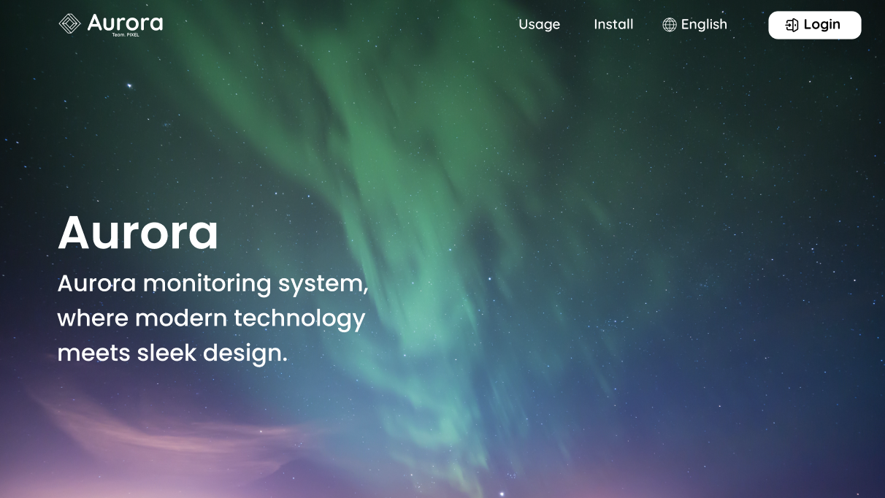
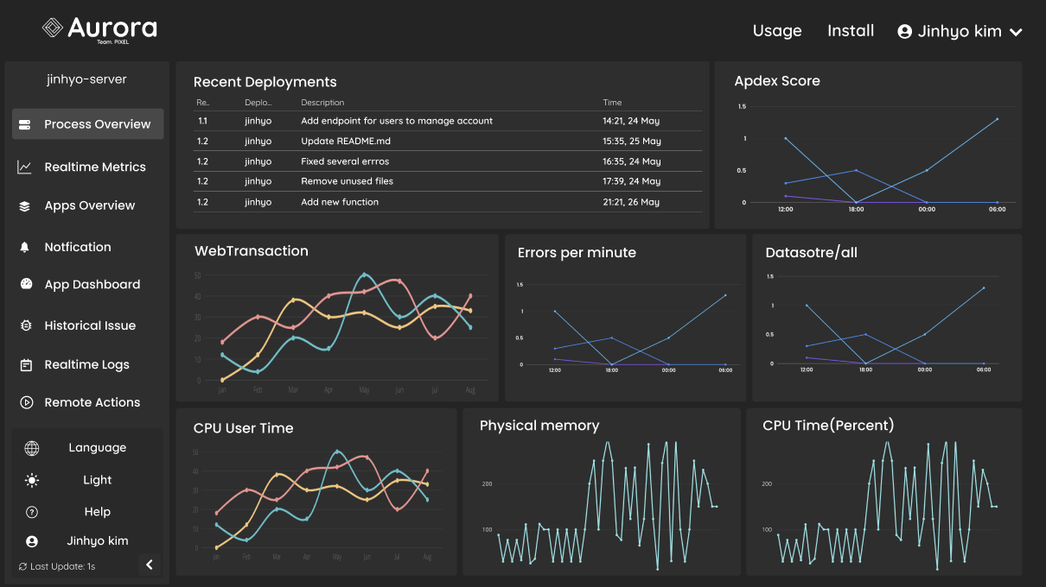
UI/UX
Main page Brief page description
Dashboard System Information
Notes:
팀소개, 프로젝트 간략한 설명 (Semi Desc에 적힌걸 그대로 읽어도 될듯함)

Slide 8



Front-end
webpack
Notes:
팀소개, 프로젝트 간략한 설명 (Semi Desc에 적힌걸 그대로 읽어도 될듯함)

Slide 9
Back-End Sunghyun Kim
Notes:
팀소개, 프로젝트 간략한 설명 (Semi Desc에 적힌걸 그대로 읽어도 될듯함)

Slide 10
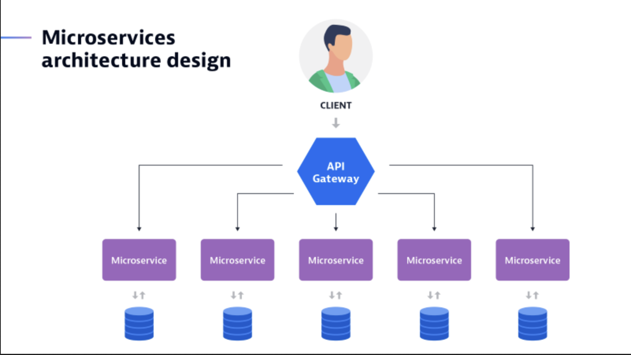
Structure
Microservice
Architecture
Notes:
팀소개, 프로젝트 간략한 설명 (Semi Desc에 적힌걸 그대로 읽어도 될듯함)

Slide 11


Database
QuestDB
Open source NoSQL Database
Saving user, group, team, agent, ...etc information
Open source Time-series Database
Agent-reported sensor data, logs
Notes:
팀소개, 프로젝트 간략한 설명 (Semi Desc에 적힌걸 그대로 읽어도 될듯함)

Slide 12
Status
Developed
Things to do
User sign in/up
Socket data processing, logic to process
Email Authentication
System detects abnormal logs, alerts users
Invite and join users to a team
Data Cache Using Redis
Data communication using sockets
Register payment method for user authentication
Notes:
팀소개, 프로젝트 간략한 설명 (Semi Desc에 적힌걸 그대로 읽어도 될듯함)

Slide 13
Agent Seojun yun
Notes:
팀소개, 프로젝트 간략한 설명 (Semi Desc에 적힌걸 그대로 읽어도 될듯함)

Slide 14
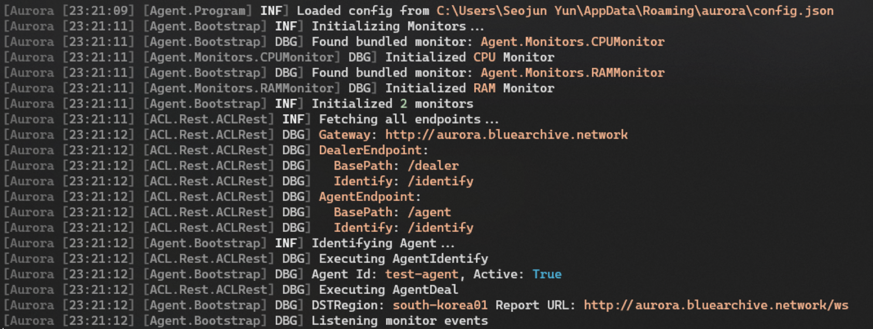
Agent Console
Bootstrapping
Notes:
팀소개, 프로젝트 간략한 설명 (Semi Desc에 적힌걸 그대로 읽어도 될듯함)

Slide 15
Status
Developed
Things to do
Bootstrapping
Cross-platform sensor data collection
Agent Identifying
Log Detection & Reporting
Regional-based endpoint selection
Process daemonizing
ACL(Aurora Communication Library)
Improved Performance
Notes:
팀소개, 프로젝트 간략한 설명 (Semi Desc에 적힌걸 그대로 읽어도 될듯함)

Slide 16
Trial & Error
Notes:
팀소개, 프로젝트 간략한 설명 (Semi Desc에 적힌걸 그대로 읽어도 될듯함)

Slide 17
Trial & Error
API endpoints
&
Costs by region
Conflict of
opinions
MSA structure
Notes:
팀소개, 프로젝트 간략한 설명 (Semi Desc에 적힌걸 그대로 읽어도 될듯함)

Slide 18
Aurora
Thank you for listening !
PIXEL
Notes:
팀소개, 프로젝트 간략한 설명 (Semi Desc에 적힌걸 그대로 읽어도 될듯함)

